Slide 1
uitlijnen op lijnen
DOOR SANJAY EN ARVIND SESHAN
Vertaald roy krikke en henriëtte van dorp
Deze les maakt gebruik van SPIKE 3-software

Slide 2
Lesdoelstellingen
Leer hoe u uw robot kunt laten uitlijnen (rechttrekken) als het om een lijn gaat
Leer hoe uitlijnen de robot kan helpen navigeren
Leer hoe u de initiële code voor uitlijning kunt verbeteren door een techniek te herhalen
Oefen met het maken van een handig Mijn blok

Slide 3
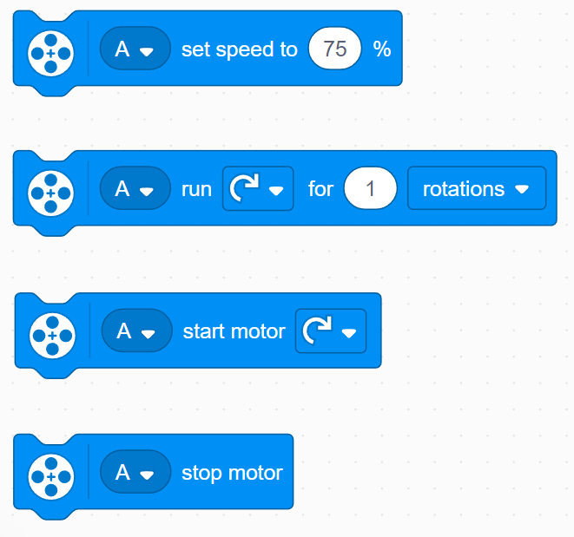
Beoordeling
Met Move Steering kunt u beide motoren tegelijkertijd bedienen
Wat als u één motor tegelijk wilt verplaatsen of stoppen?
Gebruik de motorblokken
Motorsnelheid instellen
Laat de motor gedurende een bepaalde tijd draaien
Startmotor
Motor stoppen

Slide 4
WAAROM uitlijnen op een lijn?
Door uit te lijnen op een lijn kan de robot navigeren
Robots gaan schuin staan als ze verder rijden of draaien (de fout stapelt zich op)
Uitlijnen op een lijn kan een robot rechttrekken.
Uitlijnen kan een robot vertellen waar hij is als hij ver moet reizen
Voorbeelddoel: Uw robot mag een object alleen binnen een klein EIND-gebied afleveren. De afstand tussen start en einde bedraagt 8 meter
Denkt u dat uw robot 2,5 meter kan reizen en recht kan blijven?
Einde
8ft
Begin

Slide 5
Drie eenvoudige stappen om uit te lijnen
Uitdaging: Laat de robot rechttrekken (uitlijnen/vierkant omhoog)
STAP 1: Start beide motoren
STAP 2: Stop één motor wanneer de sensor aan de overeenkomstige kant de lijn ziet
STAP 3: Stop met het bewegen van de tweede motor wanneer de sensor aan die kant de lijn ziet
Tips: Gebruik een motorblok en afzonderlijke gebeurtenissen

Slide 6
OPMERKINGEN over de oplossing
Onze oplossing maakt gebruik van 2 kleursensoren (aangesloten op poorten E en F).
Onze oplossing gaat ervan uit dat de kleurensensor op poort E zich naast het wiel op motorpoort A bevindt en de kleurensensor op poort F naast het wiel op motorpoort B.
U moet de poorten indien nodig aanpassen
Uw kleursensoren mogen NIET vlak naast elkaar worden geplaatst

Slide 7
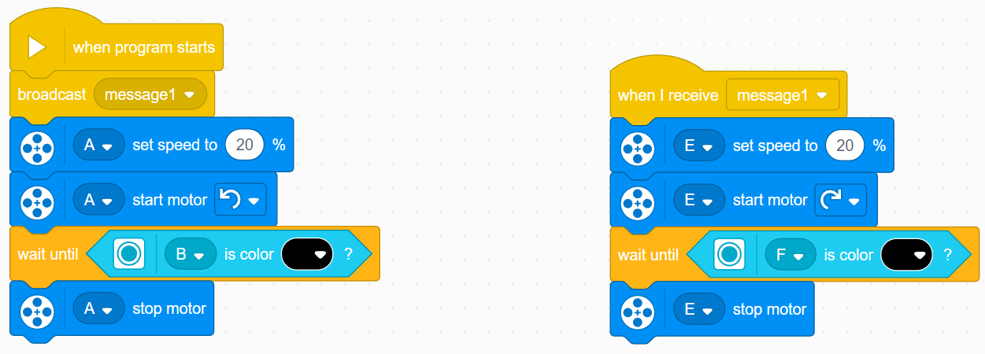
Basisoplossing: Verplaats tot lijn
Start een tweede gebeurtenis wanneer “bericht1” wordt uitgezonden
Stelt snelheid in
Start motoren
Wacht tot de kleurensensor zwart detecteert
Stop de motor

Slide 8
EEN OPMERKING OVER EVENEMENTEN
Als je twee of meer evenementen hebt, weet je niet wanneer elk evenement eindigt.
Als je wilt verplaatsen nadat het uitlijnen is voltooid, kun je proberen een verplaatsingsblok toe te voegen aan het einde van een van de gebeurtenissen.
Opmerking: dit werkt niet omdat de code je verplaatsingsblok afspeelt zonder te wachten tot het andere evenement is afgelopen.
Oplossing: u moet uw evenementen synchroniseren. Voor meer informatie over synchronisatie en oplossingen gaat u naar de lessen op primelessons.org genaamd Inleiding tot evenementen en gebeurtenissynchronisatie.
Het synchronisatieprobleem kan worden opgelost door gebruik te maken van Wait Until Blocks en Variables. De tweede gebeurtenis stelt aan het einde een variabele in op een specifieke waarde en de eerste gebeurtenis wacht tot die waarde is ingesteld.

Slide 9
Verbetering van uw code
Wat valt je op aan de oplossing die we zojuist hebben gepresenteerd?
De robot is aan het einde niet altijd perfect recht (uitgelijnd).
Beide kleursensoren staan op de lijn, maar de robot stopt onder een hoek als je onder een scherpe hoek start
Vervolg uitdaging: Bedenk hoe je deze code kunt verbeteren, zodat de robot rechter eindigt
Oplossing: herhaal de uitlijning, maar zoek deze keer naar wit

Slide 10
CREDITS
Deze les is gemaakt door Sanjay Seshan en Arvind Seshan voor Prime Lessons
Deze lessen zijn door Roy Krikke en Henriëtte van Dorp vertaald in het Nederlands Meer lessen zijn beschikbaar op www.primelessons.org
This work is licensed under a Creative Commons Attribution-NonCommercial-ShareAlike 4.0 International License.

